Slide 1

گیت
و کنترل نسخه در توسعه نرم‌افزار
Git: and Version Control in development
پوریا مختاری – انجمن علمی کامپیوتر دانشگاه صنعتی ارومیه
contact@pouriamokhtari.ir
uut.ac.ir

Slide 2
کمی درباره من
پوریا مختاری هستم.
دانشجوی مهندسی کامپیوتر دانشگاه صنعتی ارومیه.
حدوداً 5 سال است که برنامه‌نویسی می‌کنم.
در تمام این مدت از git استفاده کرده‌ام.
دانلود اسلاید از pouriamokhtari.ir

Slide 3
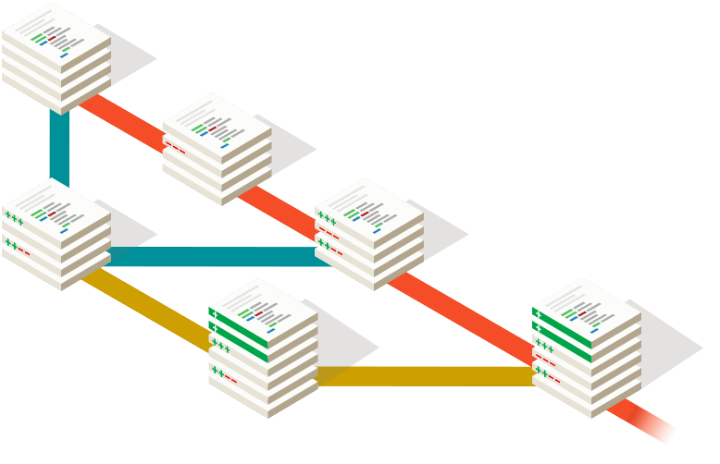
موضوعاتی که درباره آن‌ها صحبت خواهیم کرد
مشکل اصلی که گیت را به وجود ‌آورد.
کنترل نسخه چیست؟
گیت چیست و از کجا پیدایش شده؟
چگونه از گیت استفاده کنیم؟
منابع برای یادگیری

Slide 4
مشکلاتی که گیت را به وجود آورد.

Slide 5

مشکل شماره ۱
برایان فاکس
پوسته بش و کاربرد آن
پیاده‌سازی پاک کردن فایل‌ها با wildcard
چه مشکلی پیش‌آمد؟
خودتان برنامه‌بنویسید!!

Slide 6




مشکل شماره ۲
مسئله New Folder
…

Slide 7
مشکل شماره ۱: مدیریت فایل‌ها (نمی‌خواهید فایل‌هایتان پاک شود!)
مشکل شماره ۲: مدیریت نسخه‌ها (نگهداری چند نسخه مختلف از یک پروژه)
مشکل شماره ۳: کارگروهی (چند نفر بتوانند یک بخش از پروژه را تغییر دهند)
مشکل شماره 4: ذخیره‌سازی (ذخیره کردن پروژه از Remoteها و...)

Slide 8
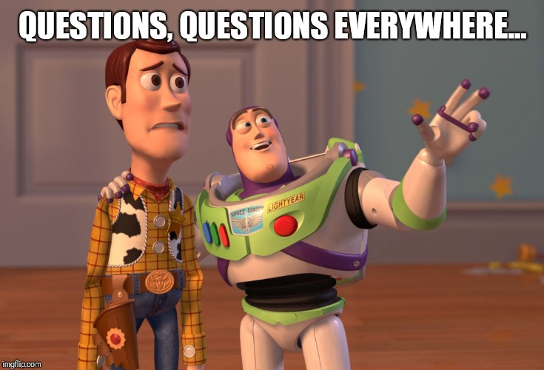
پاسخگو هستم!

Slide 9
کنترل نسخه چیست؟

Slide 10
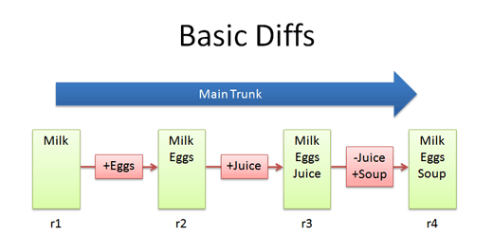
کنترل نسخه چیست؟
در مقابل استفاده از پوشه‌ها
وظیفه مدیریت را بر عهده می‌گیرد.
نرم‌افزاری هوشمند
تفاوت‌ها (diff delta or)
فضای ذخیره سازی
سرعت

Slide 11
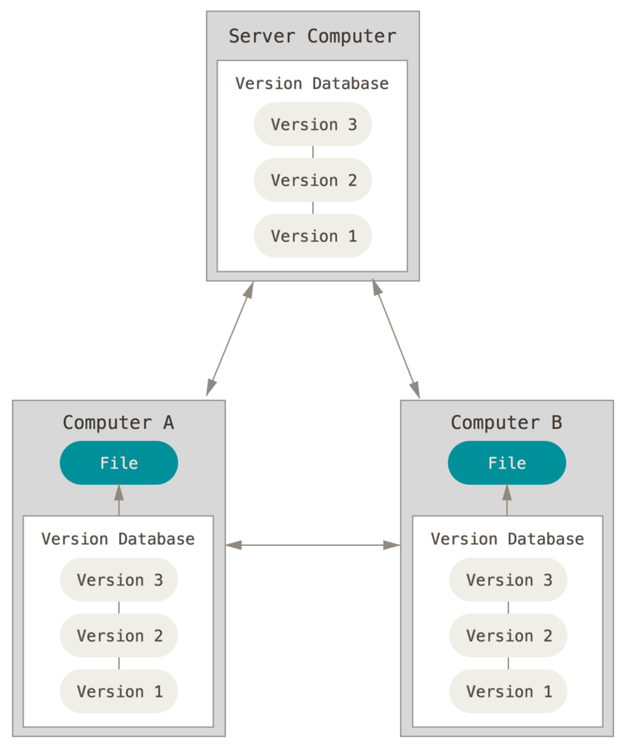
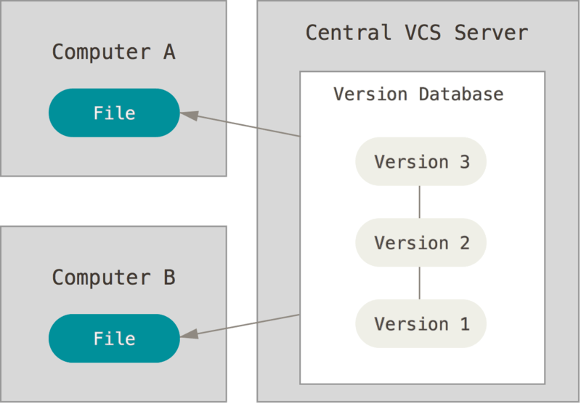
انواع کنترل نسخه
۲.توزیع شده (Distributed)
۱.متمرکز (Centeralized)

Slide 12
گیت چیست؟

Slide 13

تاریخچه گیت
لینوس توروالدز
هسته لینوکس
توسعه در لیست پستی و پچ‌ها
‌BitKeeper و مشکلات قانونی آن
نیاز به یک سیستم بهتر

Slide 14
گیت یک سیستم کنترل نسخه توزیع شده متن باز و آزاد است که پروژه‌های کوچک و بزرگ را سریع و بهینه مدیریت می‌کند.

Slide 15
گیت یک سیستم کنترل نسخه توزیع شده متن باز و آزاد است که پروژه‌های کوچک و بزرگ را سریع و بهینه مدیریت می‌کند.

Slide 16
گیت یک سیستم کنترل نسخه توزیع شده متن باز و آزاد است که پروژه‌های کوچک و بزرگ را سریع و بهینه مدیریت می‌کند.

Slide 17
گیت یک سیستم کنترل نسخه توزیع شده متن باز و آزاد است که پروژه‌های کوچک و بزرگ را سریع و بهینه مدیریت می‌کند.

Slide 18


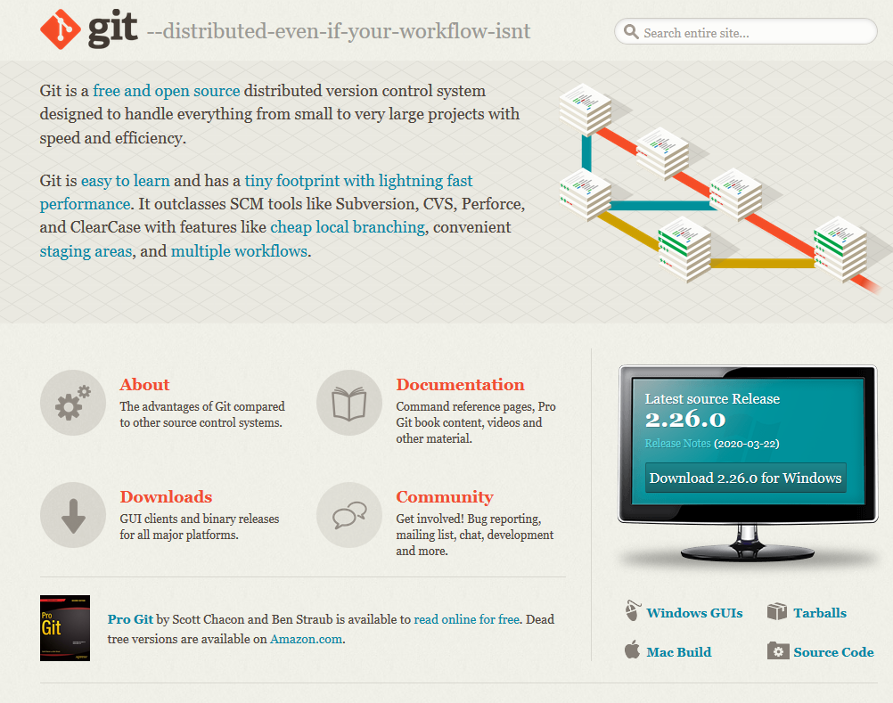


متن باز و آزاد

Slide 19
پاسخگو هستم!
Notes:
19

Slide 20
چگونه از گیت استفاده کنیم؟

Slide 21
پارادایم گیت
تعاریف:
مخزن (Repository)
وضعیت (State)
شاخه (‌Branch)
اعمال (Commit)
ریموت (Remote)

Slide 22
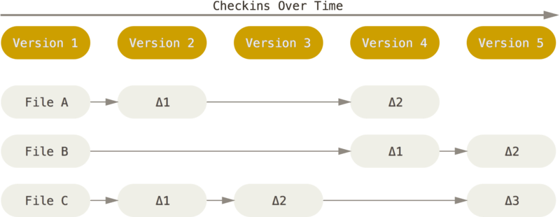
پارادایم گیت
برگشت به تفاوت‌ها (diff or delta)

Slide 23
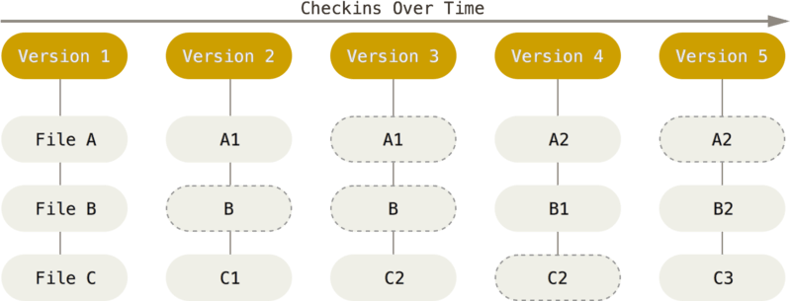
پارادایم گیت
Snapshot as an object
گیت چگونه عمل می‌کند؟

Slide 24
پارادایم گیت
وضعیت‌ها (Stages)
Modified (Changes made but none of them are saved in a snapshot)
Staged (Picking files and identifying them for a snapshot. AKA: Staging)
Committed (Intended changes are stored in local database)

Slide 25
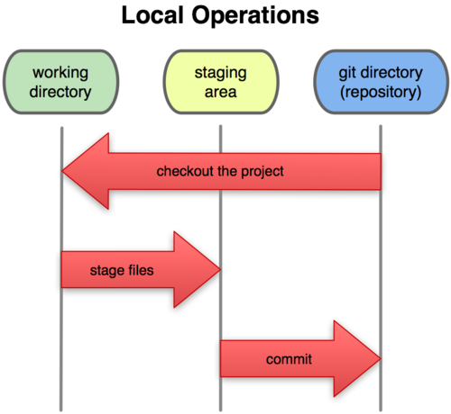
پارادایم گیت
وضعیت‌ها (Stages)

Slide 26
کار عملی
ساخت یک مخزن جدید:
(دایرکتوری .git و ساخته شدن آن)
ویرایش یک یا چند فایل:
افزودن تغییرات (staging):
$ git init
$ vim file.c
$ git add file.c
$ git add -A

Slide 27
کار عملی
$ git commit –m “A new change”
اعمال تغییرات:
پیام کامیت (Commit Message)
ارسال تغییر به ریموت (سرور اصلی):
ادامه این چرخه
$ git push

Slide 28
کار عملی
اتصال به یک ریموت:
ارسال تغییر به ریموت:
دریافت تغییرات جدید از ریموت:
$ git remote add <name> <url>
$ git push <name>
$ git pull <name>

Slide 29
کار عملی
$ git log
نمایش تاریخچه کامیت‌ها و پیام آنها:
نمایش تغییر ایجاد شده:
نمایش وضعیت فایل‌ها:
کپی کردن کامل یک مخزن از ریموت مرتبط:
$ git diff
$ git status
$ git clone <url>

Slide 30
کار عملی
تغییراتی که بدهید به مشخصات شما متصل می‌شود.
$ git config —global user.name <username>
$ git config —global user.email <email>

Slide 31
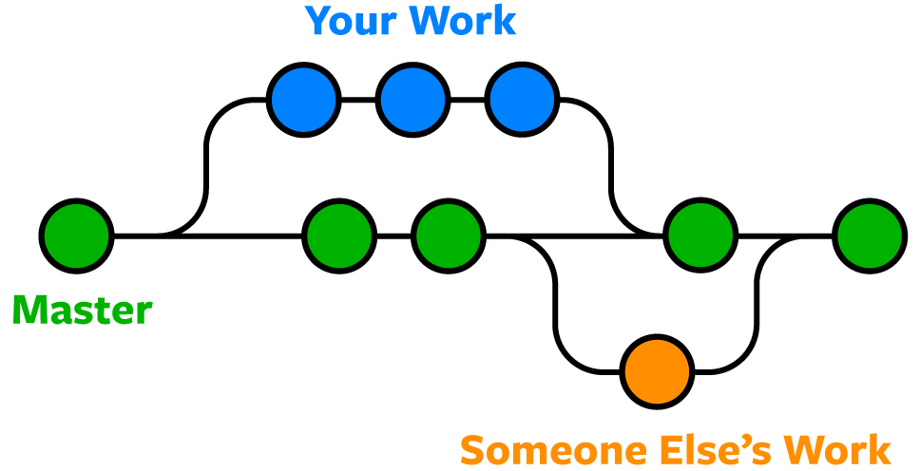
کار عملی
چند مبحث دیگر
‌Branches
Merging
Conflicts
Tags
‌Branch
‌Merge
Conflict

Slide 32
ریموت‌ها
چند وبسایت که میزبانی رایگان ارائه می‌دهند:
Github.com
Gitlab.com
gitlab.it.uut.ac.ir
با حضور در این سایت‌‌ها می‌توانید رزومه خودتان را قوی کنید.

Slide 33
پاسخگو هستم!
Notes:
33

Slide 34
منابع برای یادگیری

Slide 35
چند لینک
کتاب اصلی گیت (https://git-scm.com/book/en/v2)
ویدئو‌های جادی در فرادرس (https://jadi.net/)
Codecademy (https://www.codecademy.com/learn/learn-git)
ویدئو‌های امیرحسین عبد الخالق https://www.youtube.com/channel/UCagCnbyplNpFlIg3WqCf0bQ
با یک سرچ ساده در گوگل هزاران منبع پیدا خواهید کرد...

Slide 36
چرا یادگیری گیت مهم است
کاربرد وسیع
پیشفرض دنیای مهندسی نرم‌افزار (de facto)
راحتی در روند توسعه نرم‌افزار
ارتباط با دیگر توسعه دهندگان در اینترنت

Slide 37

ممنون از همراهی شما!
contact@pouriamokhtari.ir
با تشکر از آقای بهرامی و دکتر تاجبخش
دانلود اسلاید‌ها از https://pouriamokhtari.ir/slides
https://git-scm.com
https://en.wikipedia.org/wiki/Git
فونت صمیم از صابر راستی‌کردار

